Slide 1
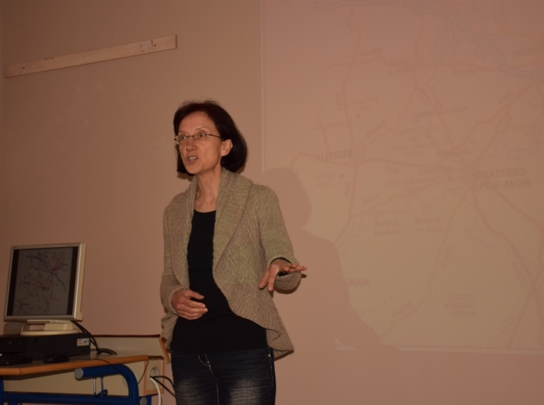
ZGODBE NA POTI Kulturno-umetnostne dejavnosti Avtorica in izvajalka: Mira Grahek

Slide 2
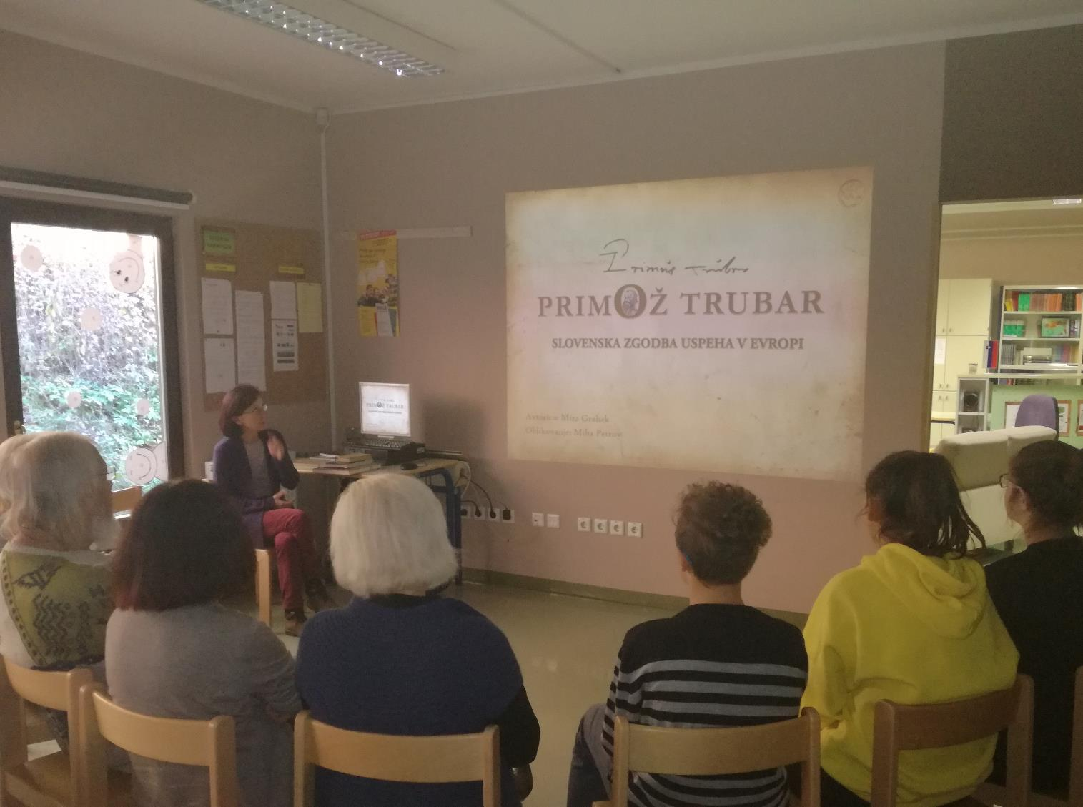
Zakaj so ZGODBE NA POTI nekaj posebnega?
So:
izvirne in kakovostne
vsebinsko bogate
privlačno in nazorno podane
za vse starostne skupine
preizkušene (nekatere izvedene več kot 100-krat)
spodbujajo ustvarjalnost in navdušujejo za branje
opremljene z odličnimi fotografijami

Slide 3
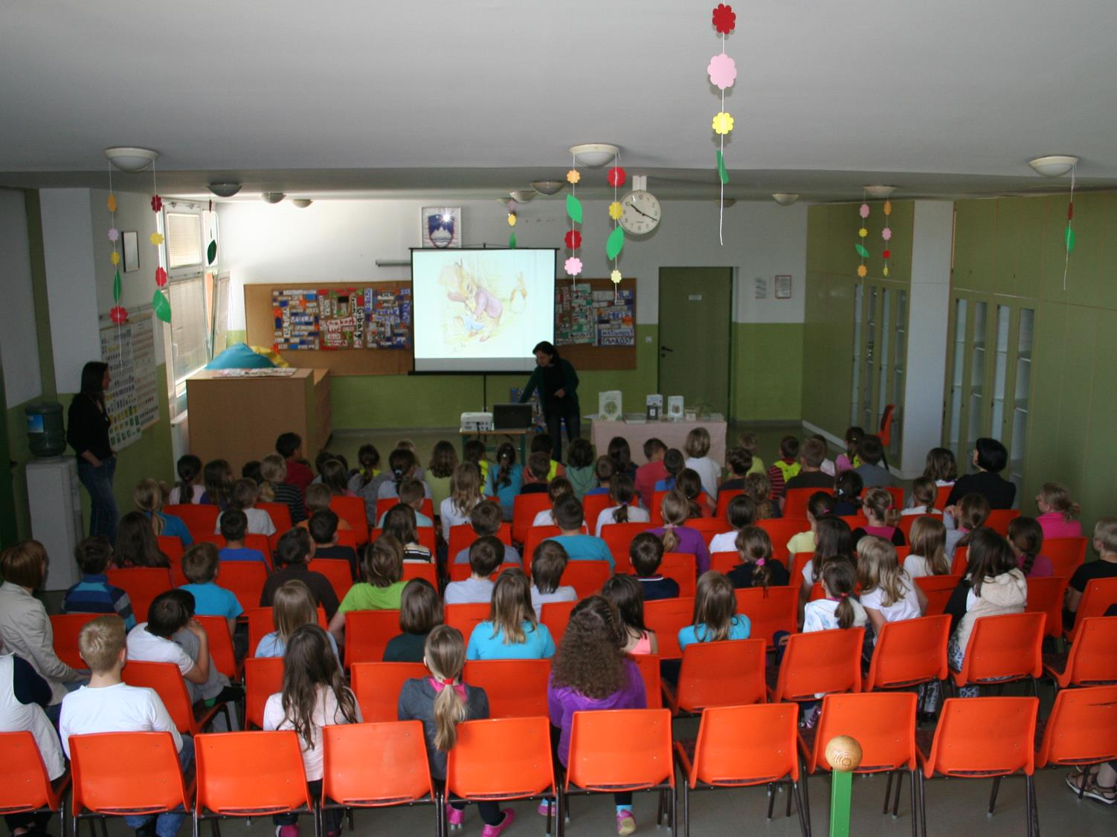
Katere vsebine so najbolj priljubljene pri poslušalcih?
Za otroke
Haiku pesmi
Moje drevo
Kako naj vam prodamo modrino neba?
Slovar najlepših slovenskih besed
Zdravilne rastline na Slovenskem
Ptice okoli nas
Primož Trubar za začetnike
France Prešeren za začetnike
Fran Levstik in njegov Martin Krpan
Oton Župančič in njegov Ciciban

Slide 4
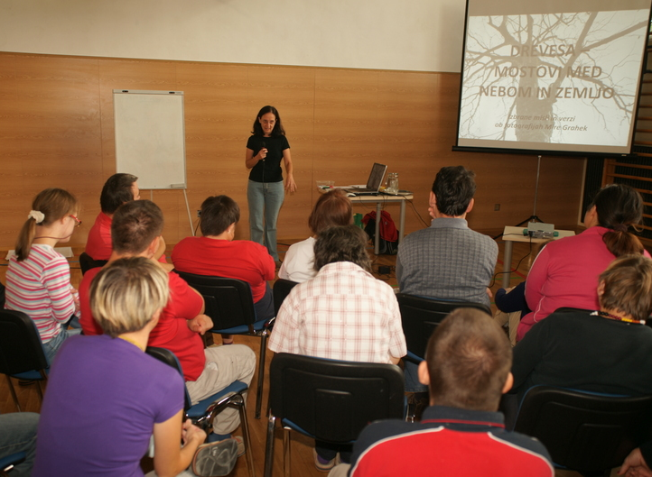
Katere vsebine so najbolj priljubljene pri poslušalcih?
Za mladino in odrasle
Primož Trubar: slovenska zgodba uspeha v Evropi
France Prešeren: vendar peti on ne jenja
Branje – čudežno potovanje
Sprehod po 660 let starem Novem mestu
Prijateljstvo z Zemljo: modrost Indijancev
Kaj me osreči?
Drevesa – mostovi med nebom in zemljo
William Shakespeare – zgodba njegovega življenja
Jezerska pokrajina Lake District
Divji Yorkshire: dežela Bröntejevih

Slide 5
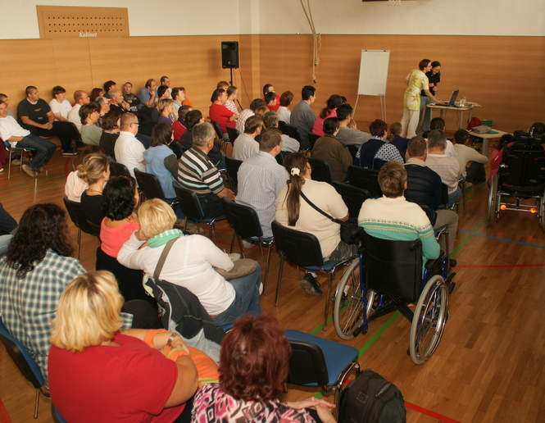
Kakšni so odzivi poslušalcev?
„Ali vse otroke tako začarate, kot ste nas?“
(Olga, vodja vrtca)
„Vsak avtor bi moral biti predstavljen na tak način.“
(Ljuba, profesorica slovenščine)
„Ure o Primožu Trubarju so bile prava popestritev tako za učence kot strokovne delavce šole in vrtca, razmišljamo pa tudi o predstavitvi staršem.“
(Marija, knjižničarka)
„Tako lepe predstavitve mojih knjig pa še ne!“
(Ivanka Mestnik, pisateljica)

Slide 6
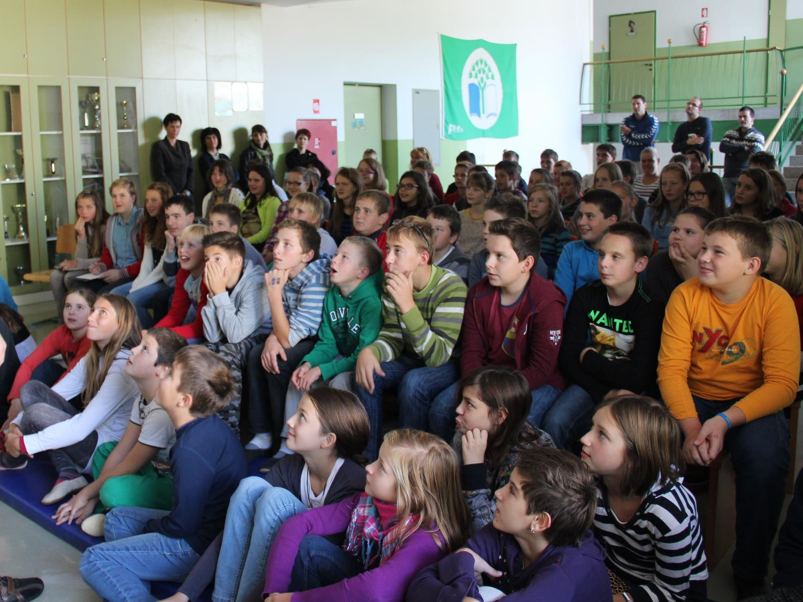
Kakšni so odzivi poslušalcev?
„Odlika vaših predstavitev je prepričljivost, pristen odnos do otrok in obvladanje teme.“
(Jelka, ravnateljica osnovne šole)
„Naši dijaki so bili navdušeni nad urami, še zlasti jim je bilo všeč sproščeno vzdušje, izbor haikujev in fotografije ter to, da so lahko sodelovali pri branju.“
(Suzana, profesorica slovenščine)
„Na včerajšnji uri branja citatov Phila Bosmansa in odlično izbranih fotografijah sem res užival. Začutil sem novo energijo, ki je iz minute v minuto polnila mojo dušo …“
(Aljoša, obiskovalec knjižnice)

Slide 7
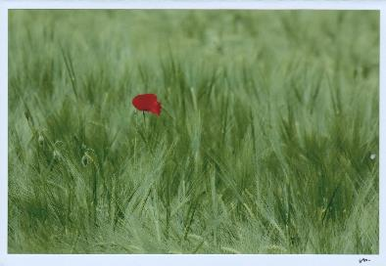
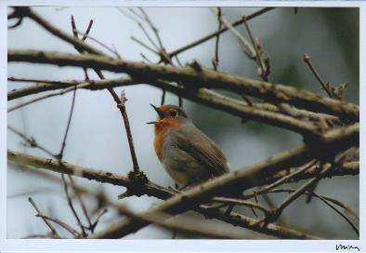
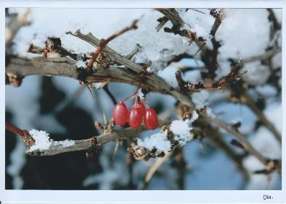
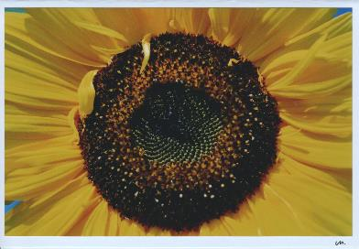
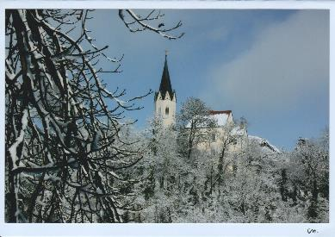
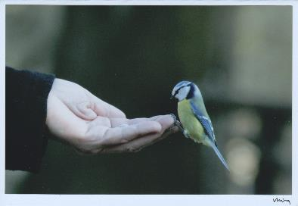
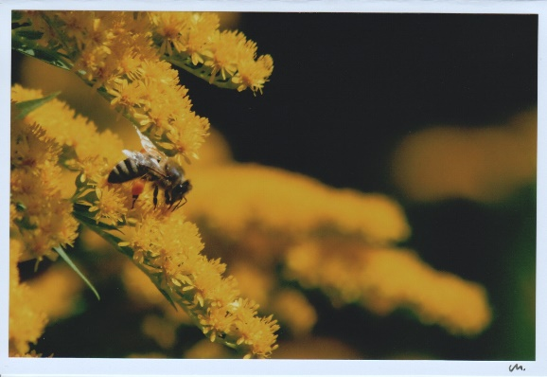
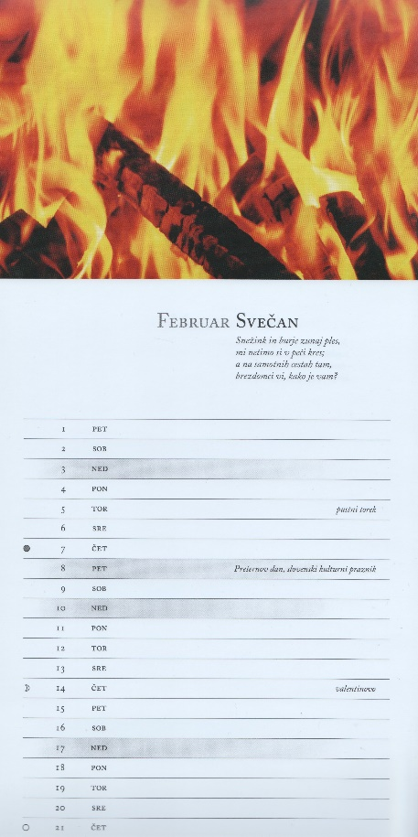
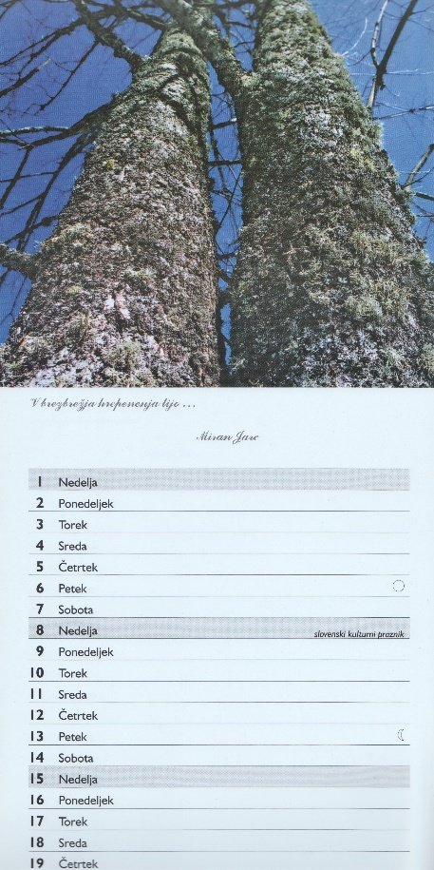
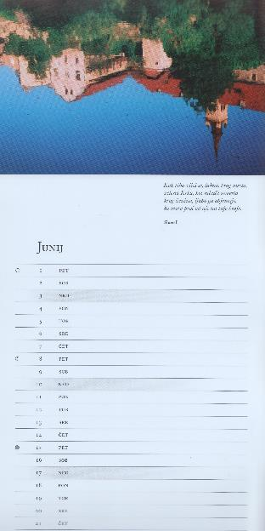
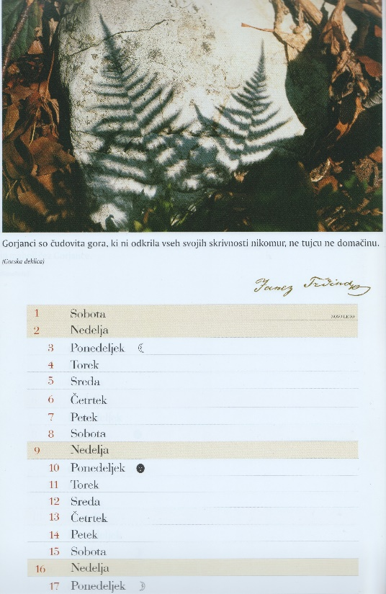
„Poglejmo še enkrat!“ (Matic, učenec 1. razreda)
Če želite še več, lahko naročite
koledarje in voščilnice
z avtorskimi fotografijami in izbranimi verzi.

Slide 8
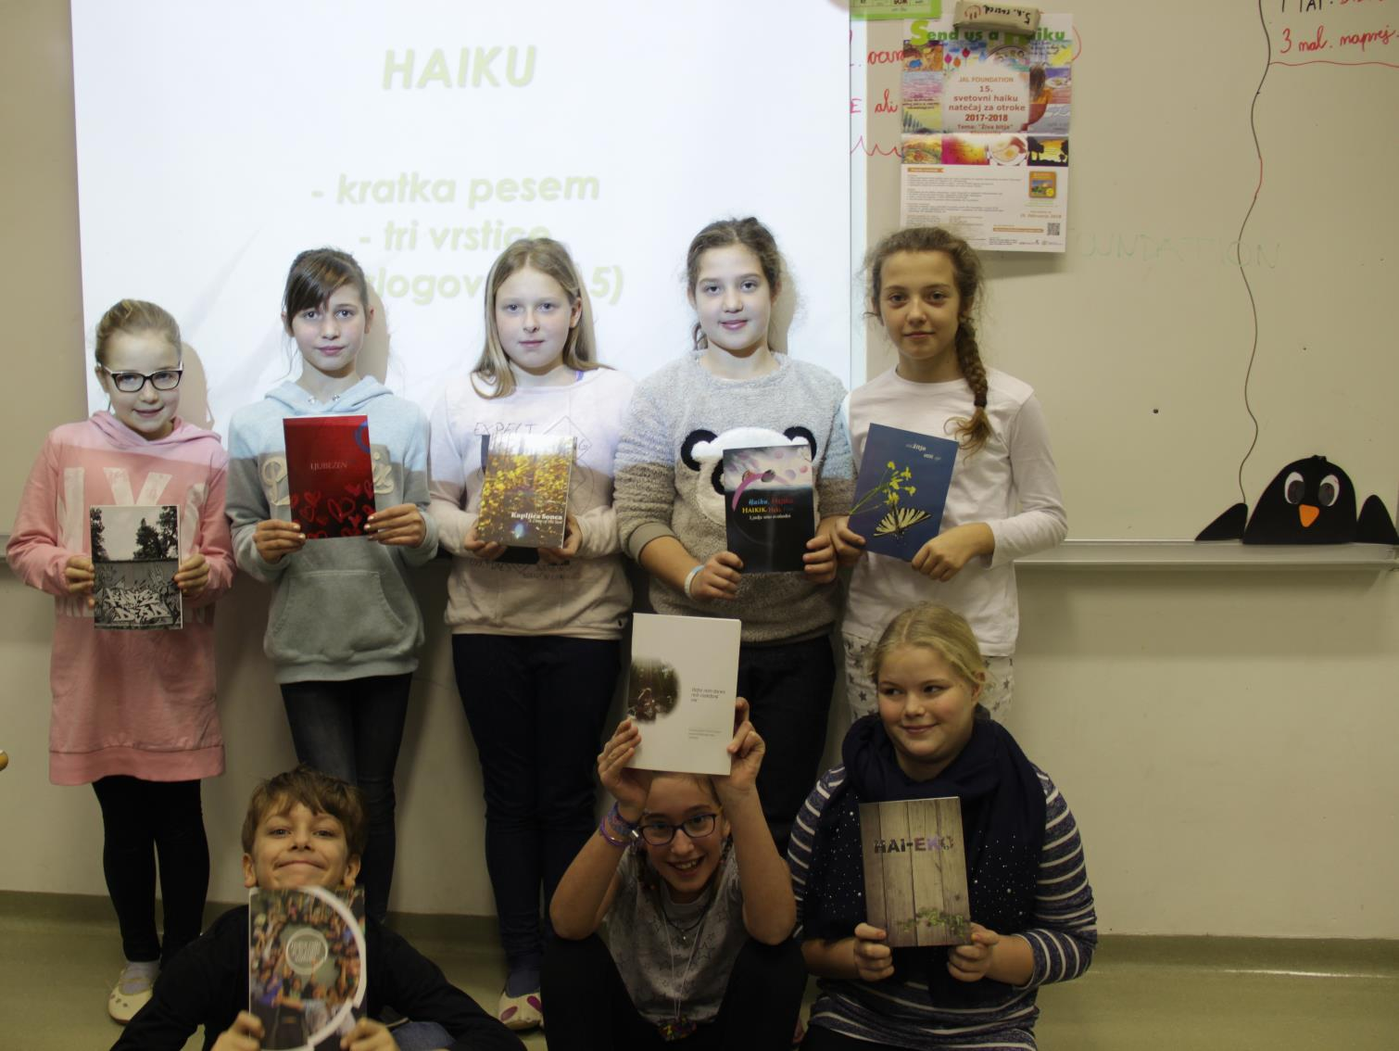
ZGODBE NA POTI
Dopolnijo in popestrijo
pouk
interesne dejavnosti
kulturne dneve
prireditve
delavnice
začetek ali zaključek bralne značke
Potekajo v
učilnici
knjižnici
dvorani
na prostem
Trajajo
eno šolsko uro
dve uri ali več, če sledi delavnica

Slide 9
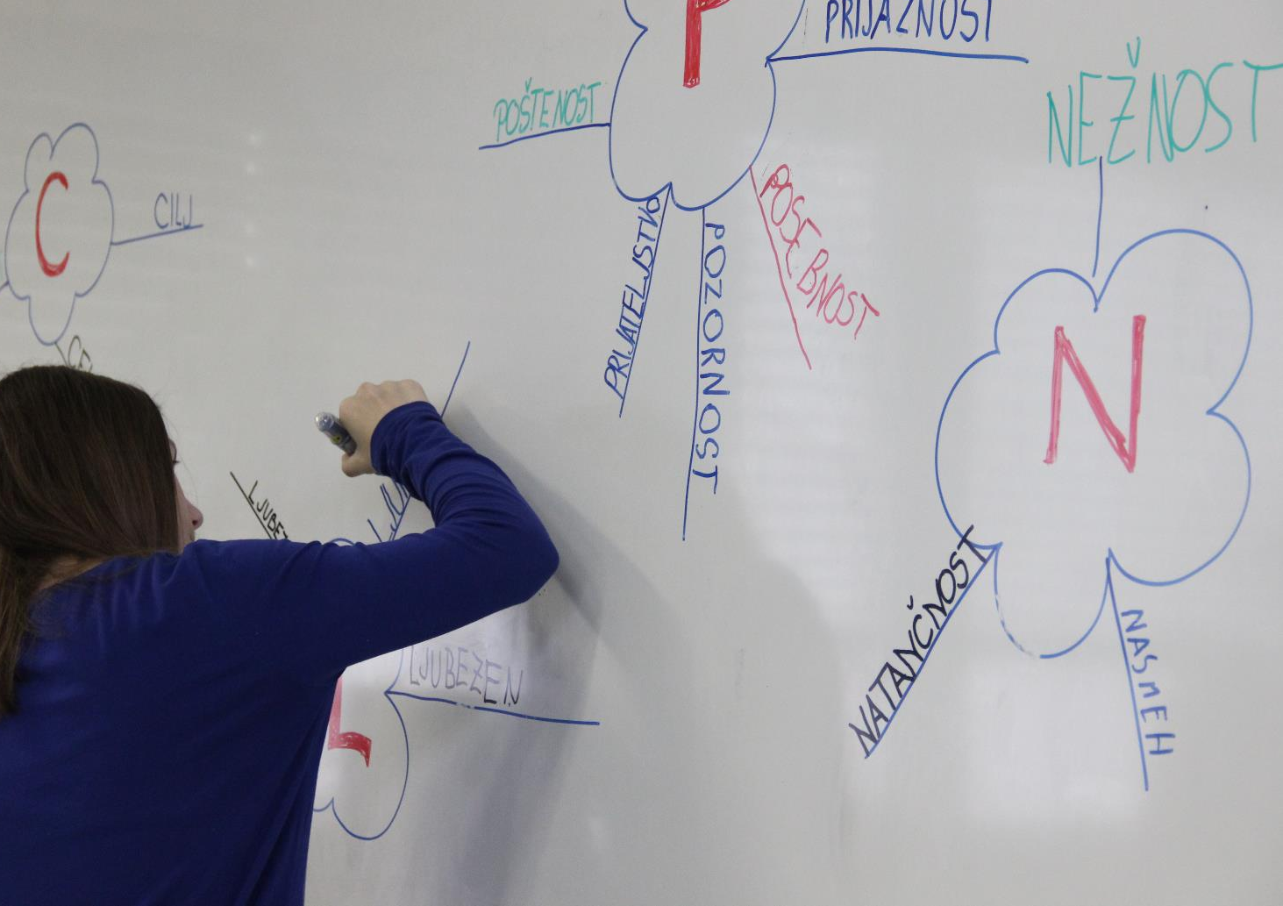
ZGODBE NA POTI
Za dodatne informacije,
seznam
in povzetke tem:
Mira Grahek
040 625 171
miragrahek@hotmail.com

Slide 10
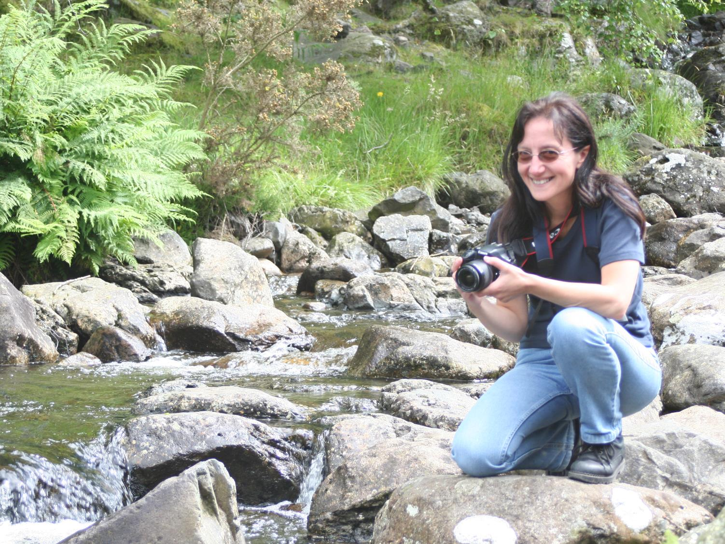
„Mira Grahek je bibliotekarka in pedagoginja, ki ima raznoliko izobrazbo in bogate izkušnje, široko znanje in izjemen občutek za jezik, literaturo, estetsko, kulturno dediščino in še marsikaj. Vse to z izjemnim posluhom podaja otrokom, mladini in odraslim. Pri tem jih nevsiljivo vzgaja k lepemu in dobremu, spodbuja k ustvarjalnosti in raziskovanju, samostojnemu učenju in branju, spodbuja razvoj njihovih zanimanj in želja, jim odpira oči za lepoto okolja in jih usmerja k naravi in zdravemu načinu življenja.
(Mag. Tilka Jamnik, podpredsednica Društva Bralna značka Slovenije – ZPMS in predsednica Slovenske sekcije IBBY)

